Slide 1

Hallgatói jólléti programok
Rejtő Sándor Könnyűipari és Környezetmérnöki Kar

Slide 2
Jólléti tevékenység az RKK-n
2025. márciusától a Rejtő Karon Hallgatói Jólléti dékáni megbízott dolgozik.
2025. áprilisában létrejön a Kari Jólléti Bizottság, a feladatok kidolgozására és megvalósítására.
A bizottság célja: a hallgatók és oktatók jóllétének elősegítése és koordinálása.
Támogatja a dékán, valamint a jólléti vezetők munkáját.
Véleményezi a jóllétet érintő kari előterjesztéseket és szabályzatokat.

Slide 3
Jó gyakorlatok és programok
SZOCIÁLIS JÓLLÉT
TANULMÁNYI EGYENSÚLY
Közösségi programok a HÖK és ITSZ szervezésében:
Halloween, karácsony, előadások
REG hét programjai
Színház- és múzeumlátogatás
Közös részvétel sporteseményeken
Demonstrátori rendszer minden szervezeti egységben:
Szakmai fejlődési lehetőség
Keresetkiegészítés
Kapcsolatrendszer építése
Patronáló tanári rendszer: személyes támogatás és útmutatás
Több lehetőség ingyenes pót-ZH-kra
Tanulásmódszertan tantárgy: időgazdálkodás és hatékony tanulási technikák
Tutori rendszer kiépítése, hallgatói tutorálás
Korszerű tanulási technikákat bemutató kurzusok, pl.: Zsonglőrködés a hatékony tanuláshoz
Felzárkóztató kurzusok (pl. matematika)
Szabad laborhasználat biztosítása
Részvételi lehetőség szakmai rendezvényeken, konferenciákon, kirándulásokon

Slide 4
Lehetőségek a jövőben
MENTÁLIS EGÉSZSÉG
FIZIKAI EGÉSZSÉG
Stresszkezelési és mentális egészségtudatossági programok
Korrepetálás támogatása a tanulmányi terhek csökkentésére
Sportolási és mozgási lehetőségek biztosítása
Egészségügyi szűrővizsgálatok és prevenciós programok szervezése

Slide 5
Lehetőségek a jövőben
SZOCIÁLIS JÓLLÉT
TANULMÁNYI EGYENSÚLY
Hallgatói szervezetek és oktatói szakszervezet támogatása:
Tanulmányi programok fejlesztése
Hallgatói érdekképviselet erősítése
Befogadó, támogató kari kultúra építése: esélyegyenlőség előmozdítása
Szakmai gyakorlatok aktív koordinálása:
Cégek adatbázisának kezelése
Ajánlások, kapcsolatépítés és folyamatos kapcsolattartás

Slide 6
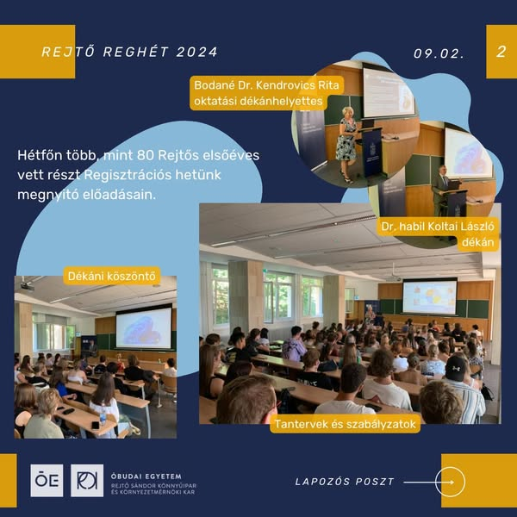
Regisztrációs hét
🎓 Regisztrációs hét célja
Új hallgatók támogatása és tájékoztatása
Fontos információk átadása:
Egyetemi élet
Tanulmányi rendszer
Kari szolgáltatások
👥 Kik segítenek?
Kari vezetés – stratégiai és szakmai háttér
Kari HÖK – hallgatói tapasztalatok, közösségi programok
Adminisztrációs munkatársak – ügyintézési támogatás
Patronáló tanárok – személyes mentorálás, tanulmányi iránymutatás

Slide 7
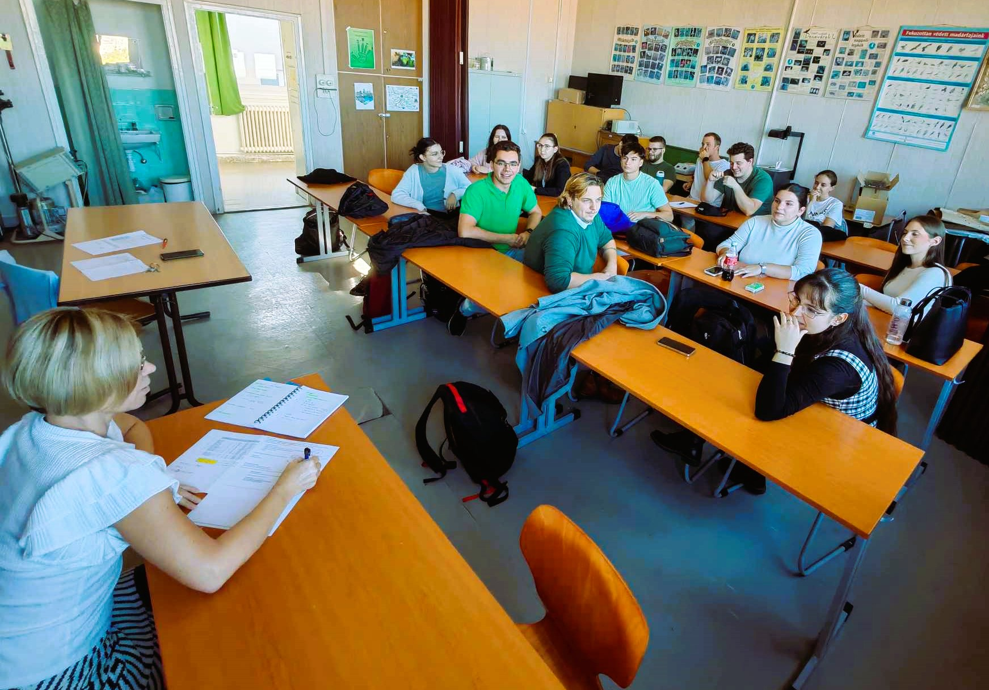


Integrált Tudományok Szakkollégiuma (ITSZ)
ÓE Rejtő Kar – 2017 óta aktív, sikeres működés
🚀 Mit kínál az ITSZ?
Részvétel kutatási projektekben
Megjelenés szakmai konferenciákon
Nemzetközi együttműködések és mobilitási lehetőségek
Közösségépítő programok – a szakmaiságon túl

Slide 8
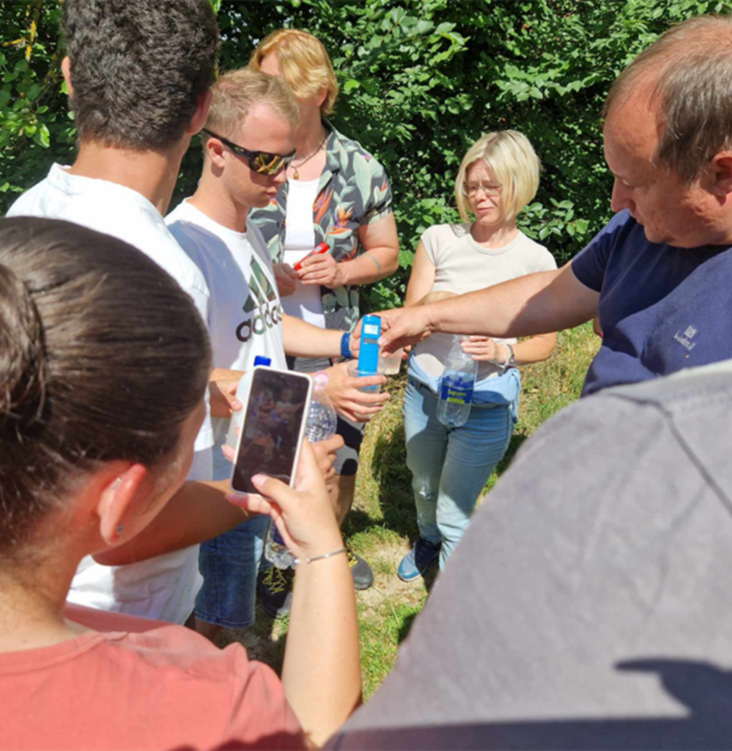
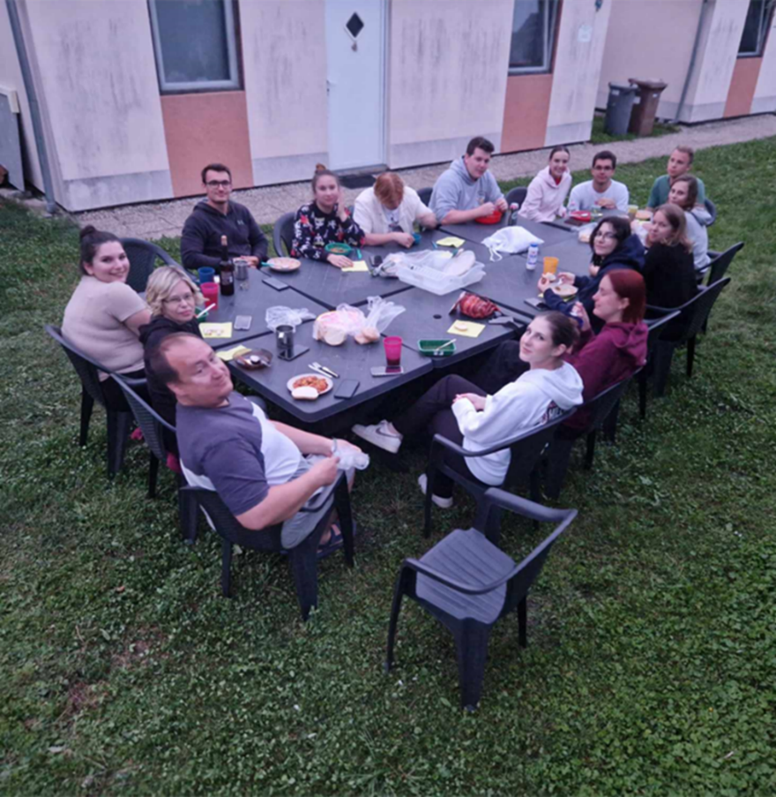
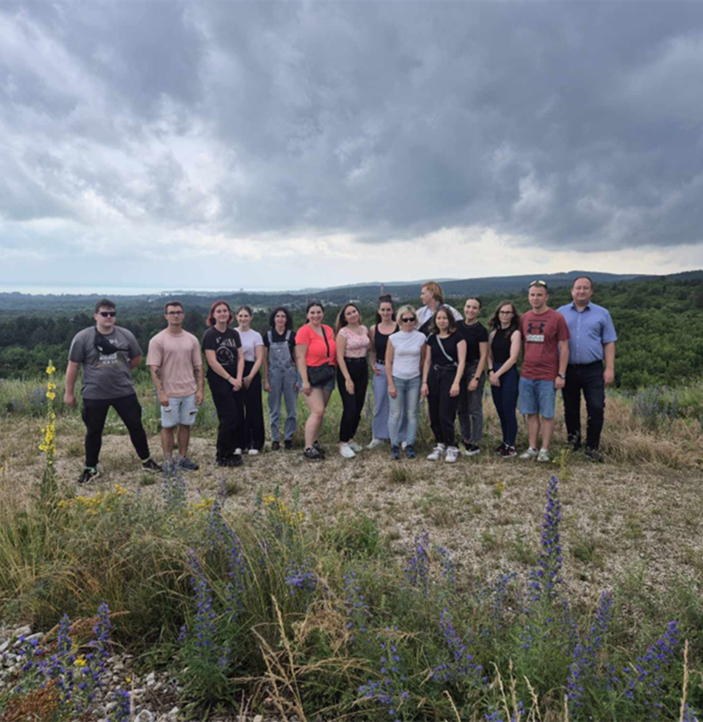
Terepgyakorlatok az ITSZ szervezésében
🔬 ITSZ projektek – Intézeti együttműködésekben
Szoros kapcsolat az egyes kari intézetekkel
Közös szakmai projektek szervezése és támogatása
🌿 Terepgyakorlatok a Környezetmérnöki és Természettudományi Intézettel
Vidéki terepgyakorlatok lebonyolítása ITSZ közreműködéssel
Cél: az elméleti tudás gyakorlati megerősítése
A terepi munka környezeti szemléletformálást is szolgál

Slide 9
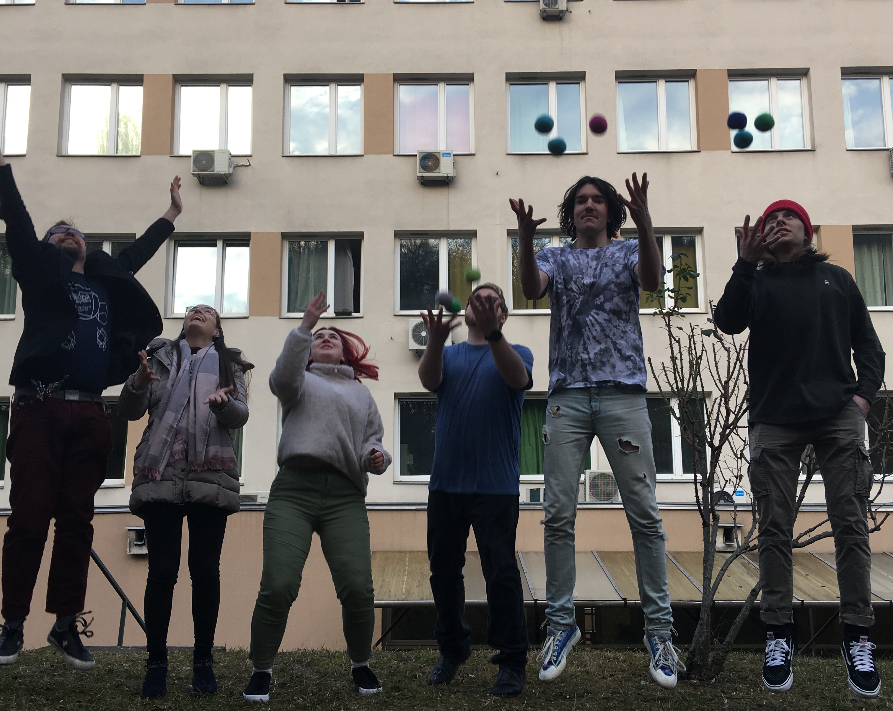
Zsonglőrködés a hatékony tanuláshoz
Speciális kurzus az RKK hallgatóinak
🧠 Célja:
A tanulási hatékonyság növelése
Neurológiai egyensúly fejlesztése mozgásalapú módszerrel
Elméleti háttér + gyakorlati zsonglőrtechnika
✅ Eredmény:
Jobb koncentráció
Fokozott tanulási teljesítmény
Pozitív hatás a tanulmányi eredményekre

Slide 10

Matematika felzárkóztató kurzus
A matematika – az egyik legnehezebb tárgy a karon
🎯 Célja:
Segítség a sikeres matematika-abszolválásban
Konzultációk hetente, minden hallgató számára
📅 Új lehetőség:
2024/25 II. félévtől órarendbe illesztett felzárkóztató kurzus
Rendszeres, félévenkénti matematika-támogatás

Slide 11

Demonstrátori rendszer
Sikeresen működő rendszer az RKK-n
Elsősorban az oktatók munkáját, és az adminisztrációt segítik
🚀 Előnyök a hallgatóknak:
Szakmai fejlődés lehetősége
Pénzkereseti lehetőség
Szakmai gyakorlat elvégzése
Kapcsolatrendszer kiépítése

Slide 12
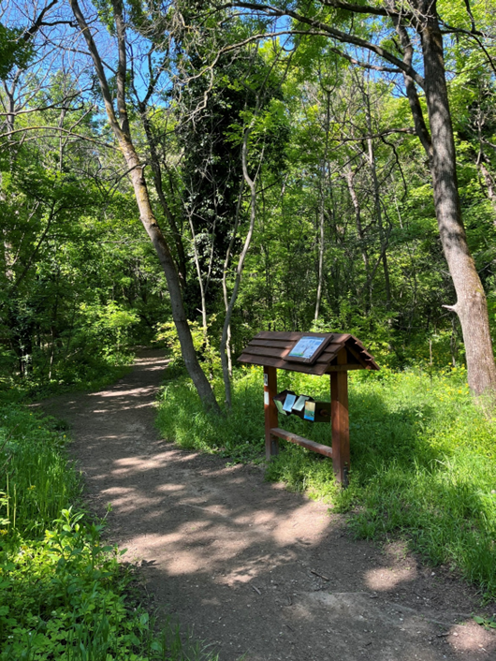
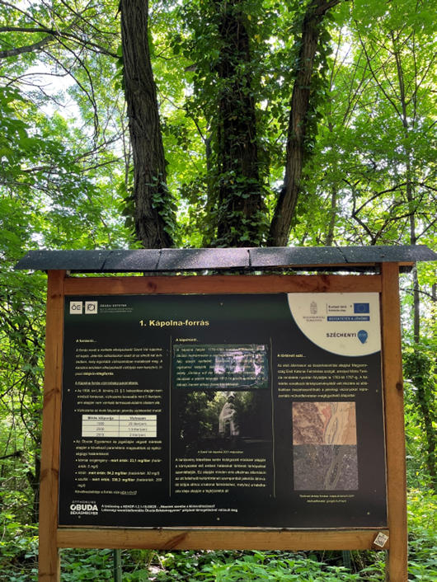
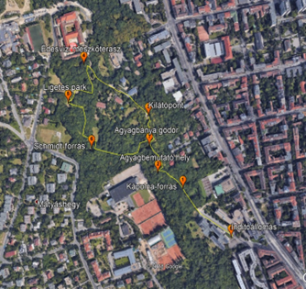
Kiscelli-Doberdó Tanösvény
Az RKK hallgatói és munkatársai által létrehozott projekt
🏞️ Képzés és kutatás összekapcsolása:
A tanösvényt az Óbudai Egyetem Rejtő Kar KTI munkatársai és hallgatói hozták létre.
Az ÓE hallgatói számára biztosított aktív használat.
Különösen hasznos lehetőség a Környezetmérnöki szakos hallgatók számára kutatási célokra.

Slide 13
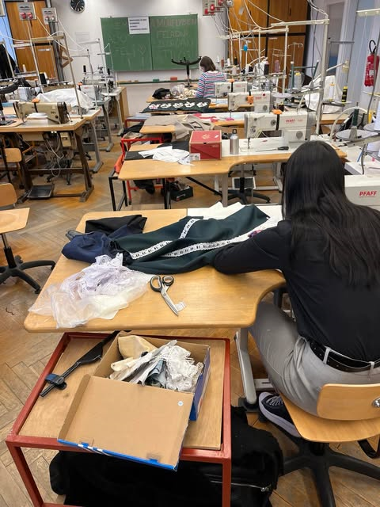
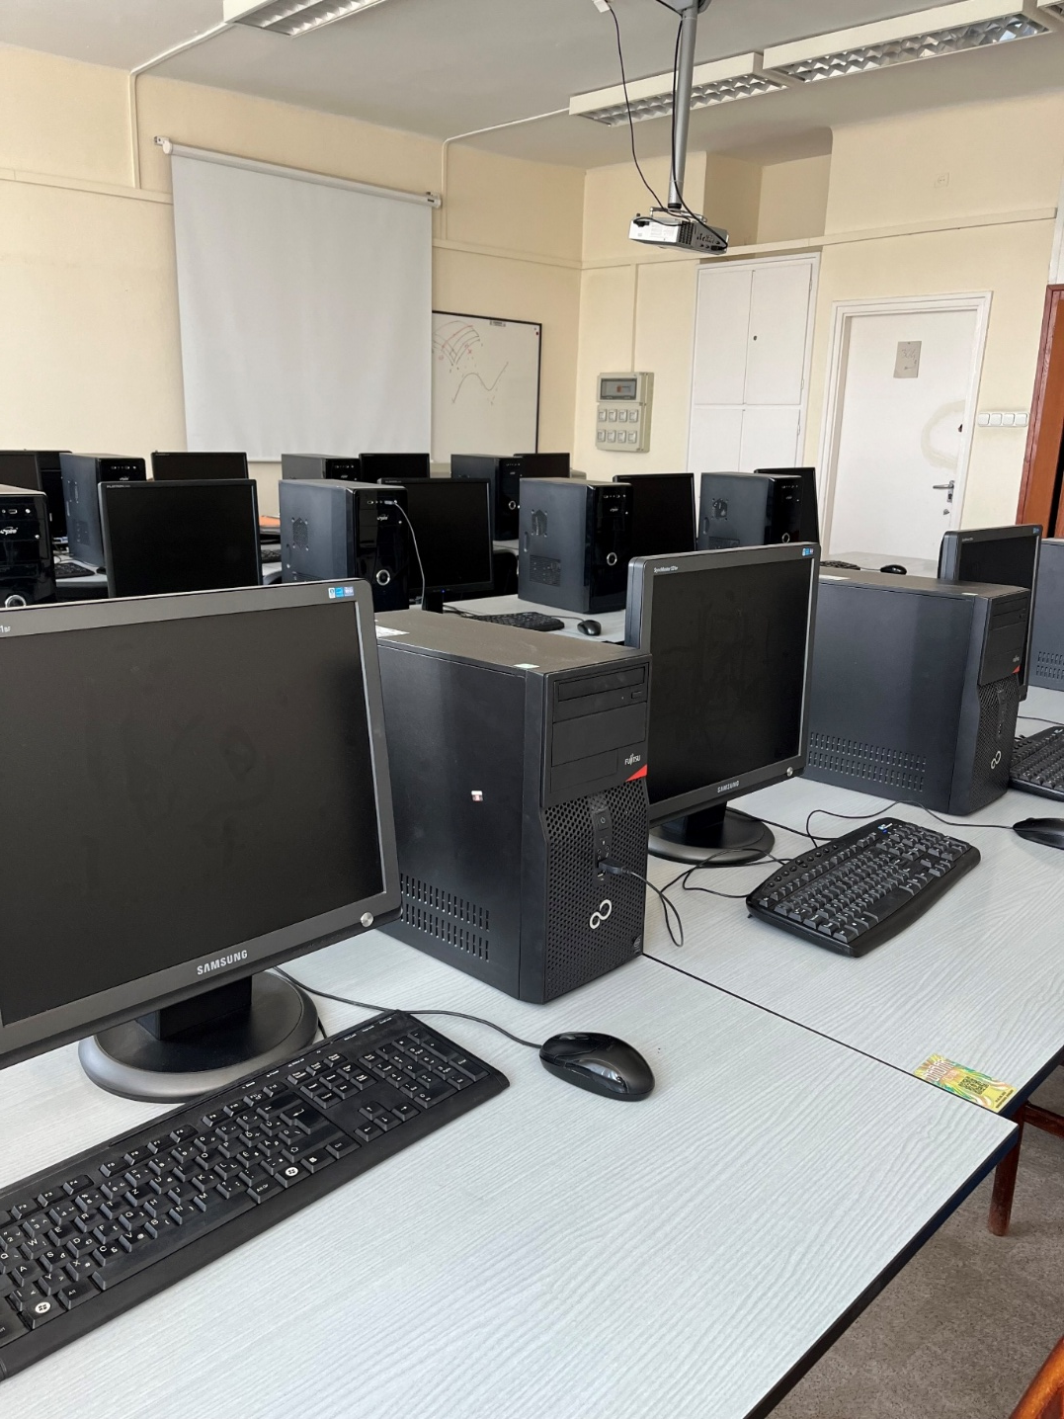
„Szabad labor” lehetőségek
Oktatói felügyelettel és segítséggel biztosított időpontok
🕒 Lehetőségek a hallgatóknak:
Pótlás: Elmaradt órák anyagának pótolása
Gyakorlás: Tanulmányi anyagok gyakorlása
Szakdolgozat: Munkavégzés a szakdolgozat során
Projektfeladatok: Órán kívüli feladatok teljesítése

Slide 14
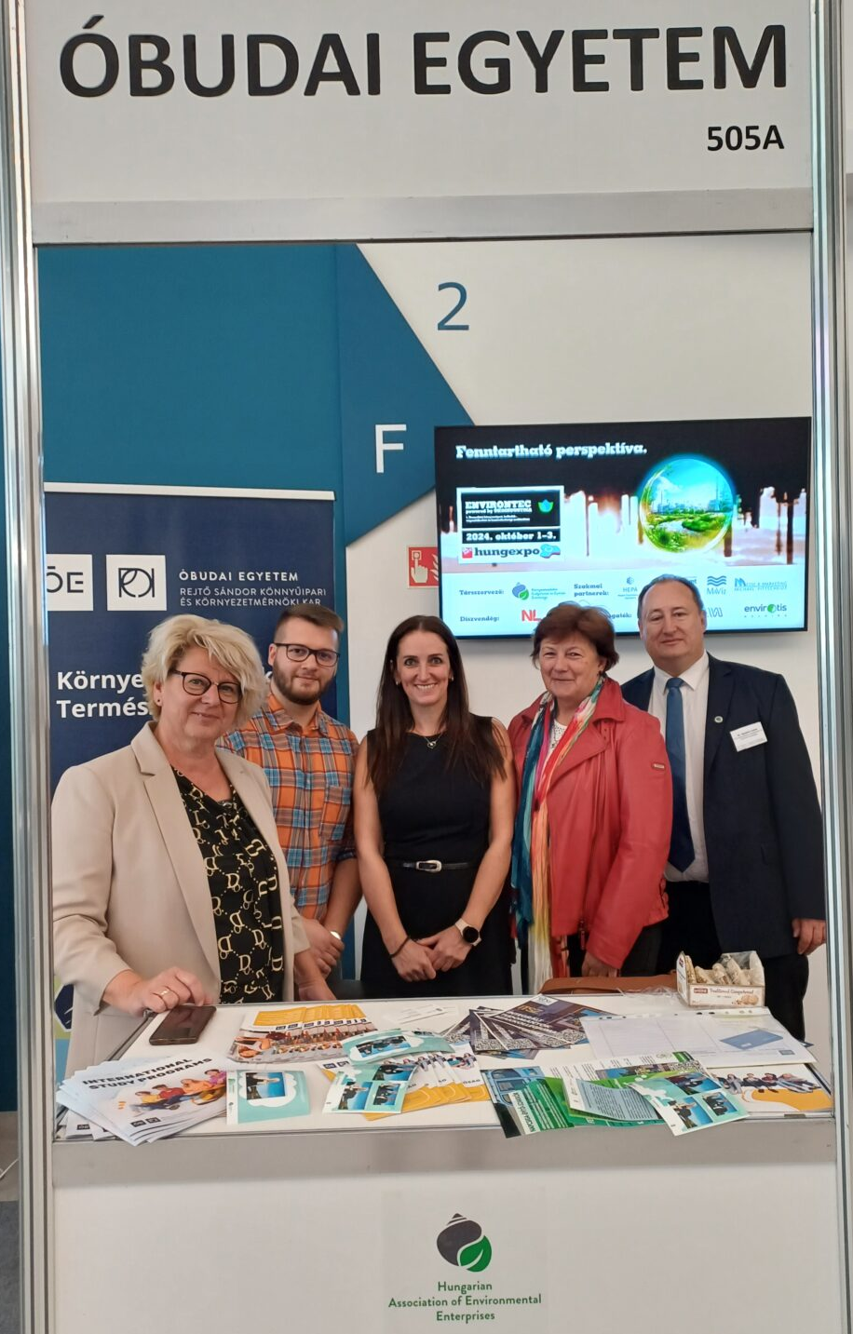
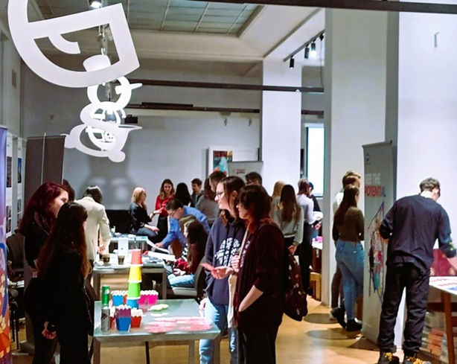
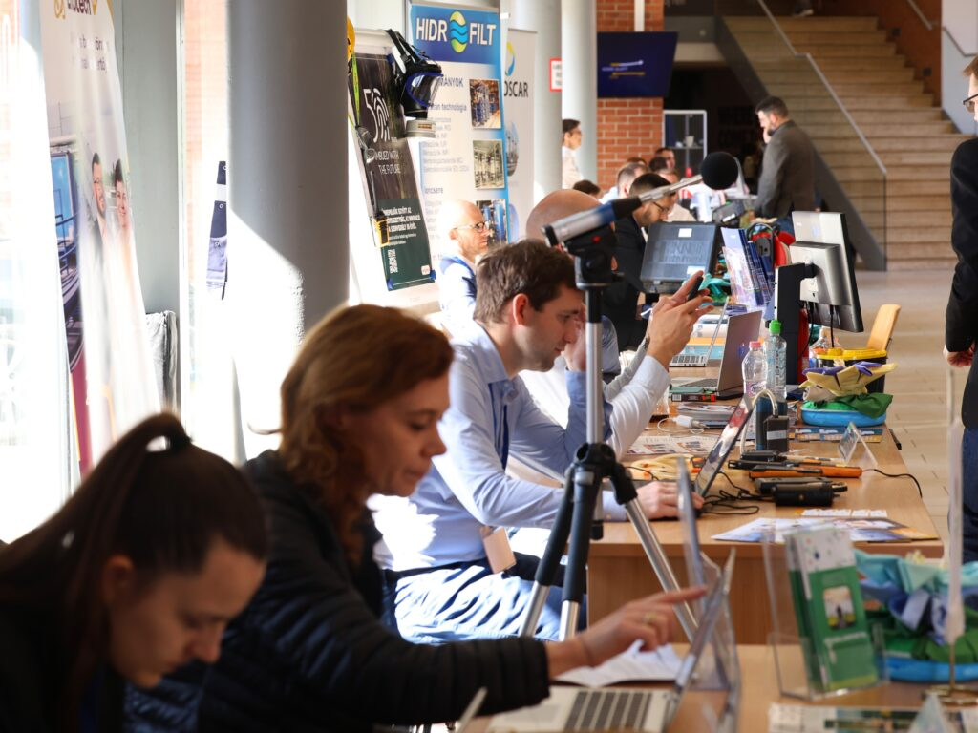
Szakkiállítások, Konferenciák, Versenyek
Aktív részvétel a Rejtő Kar innovatív projektjeivel
🚀 Miért fontos?
A Rejtő Sándor Könnyűipari és Környezetmérnöki Kar bemutatja hallgatóinak és oktatóinak innovációit és kutatási eredményeit
Hallgatói sikerek a különböző szakmai versenyeken
A versenyeken elért eredmények öregbítik az intézmény hírnevét
Különösen a könnyűipari és környezetmérnöki területeken

Slide 15
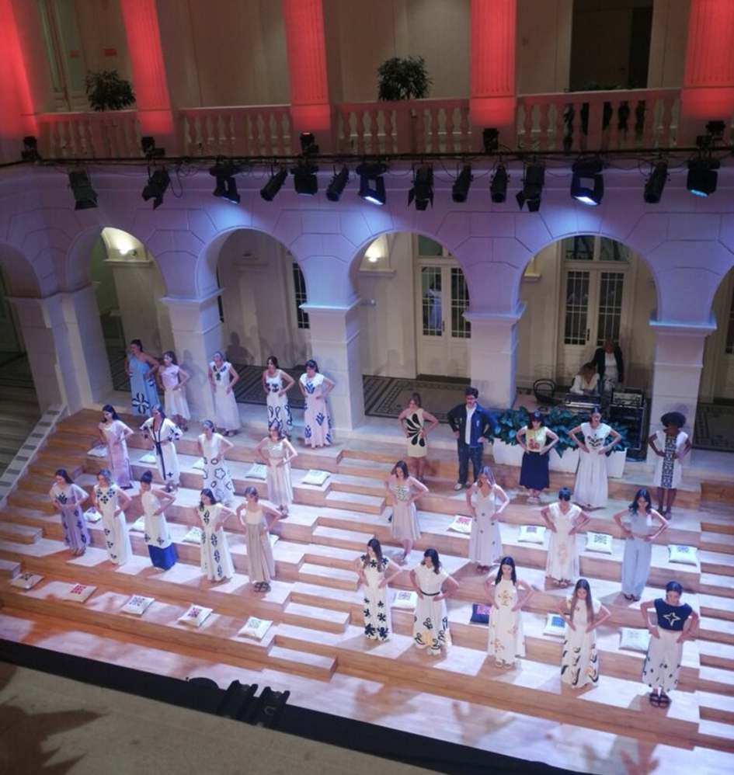

Hallgatók munkáinak megjelenítése
Lehetőség a hallgatók alkotásainak bemutatására
📅 Kiállítások és Divatbemutatók:
Kiállítások és divatbemutatók szervezése a hallgatók munkáinak megjelenítésére
Részvétel a rendezvények bonyolításában: tapasztalatszerzés és szervezési készségek fejlesztése
Események helyszínei:
Kar épülete
Partnerintézmények külső helyszínei

Slide 16
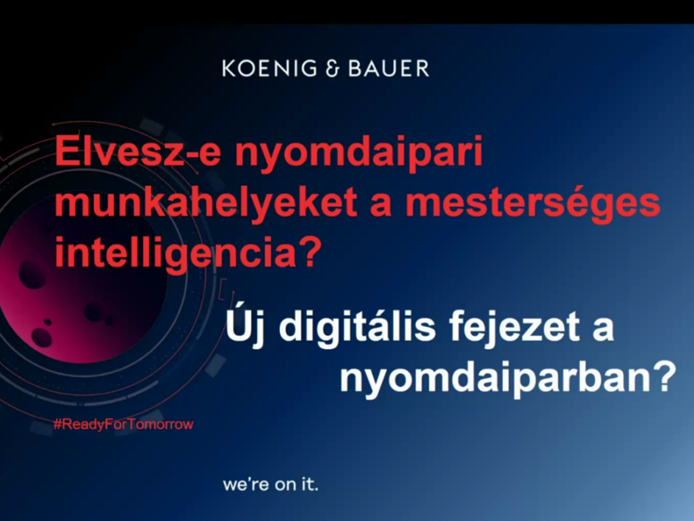
Online mesterkurzusok meghívott előadókkal
Rugalmas tanulási lehetőségek és szakértői tudás
📚 Miért érdemes?
Online ipari mesterkurzusok: Rugalmas tanulás a hallgatók számára, a legmodernebb ipari ismeretekkel
Meghívott szakértők: Neves szakemberek osztják meg gyakorlati tudásukat és tapasztalataikat a hallgatókkal

Slide 17
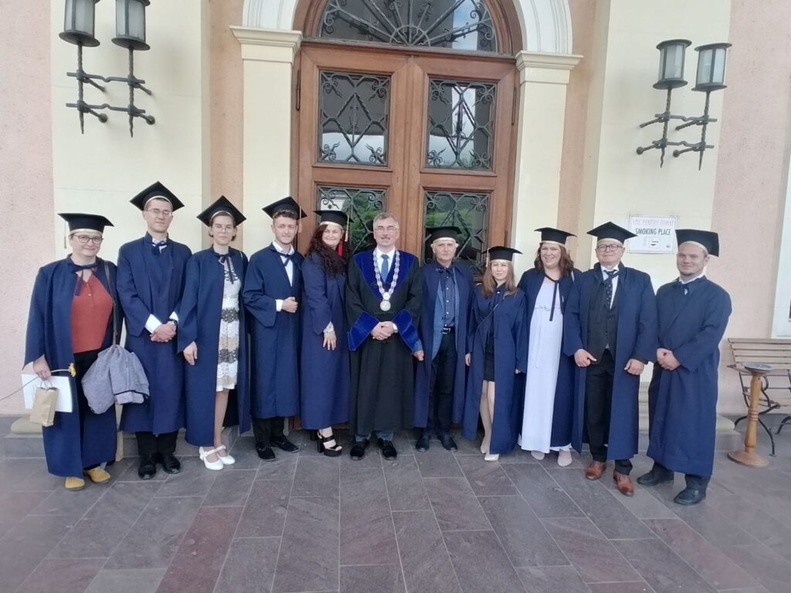
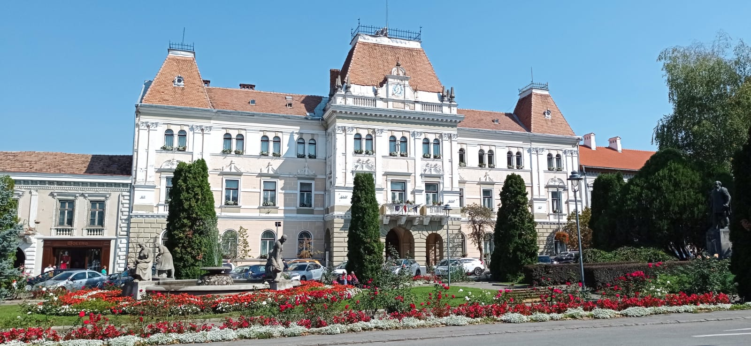
Oktatás Székelyudvarhelyen
Sikeres magyar nyelvű mérnökképzés a Kárpát-medencében
🌍 Miért fontos?
2014 óta működik sikeresen a Rejtő Kar magyar nyelvű mérnökképzése
Támogatja a Kárpát-medencei magyar fiatalok szakmai fejlődését
Képzés fókusza: A könnyűipar területe
Gyakorlatorientált oktatás
Hallgatók képzése a szülőföldjükön

Slide 18
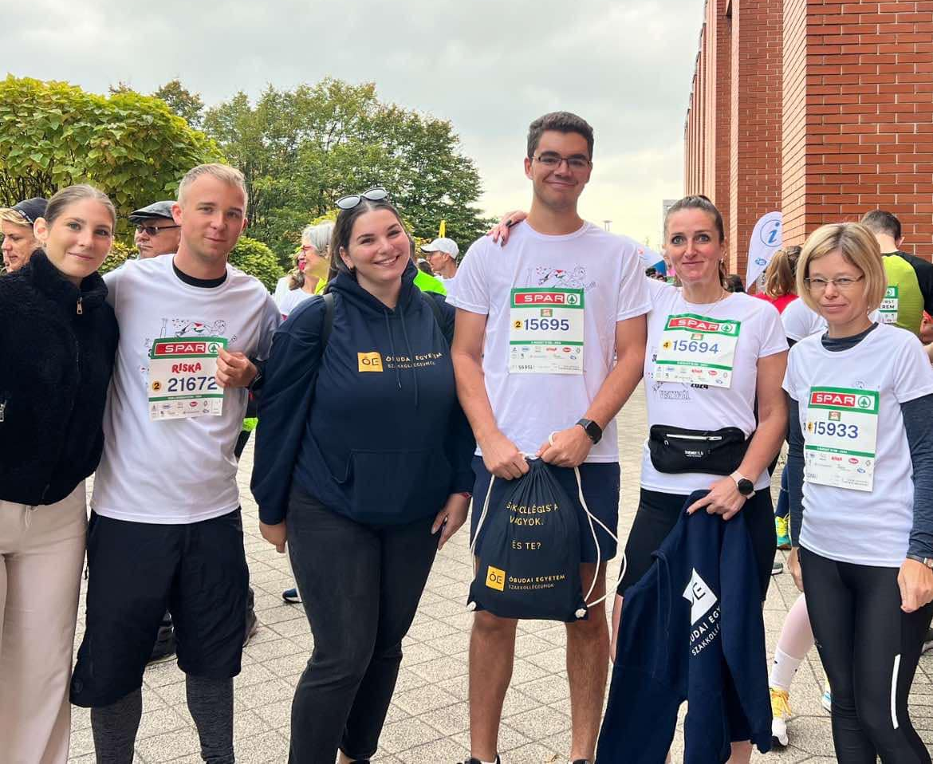
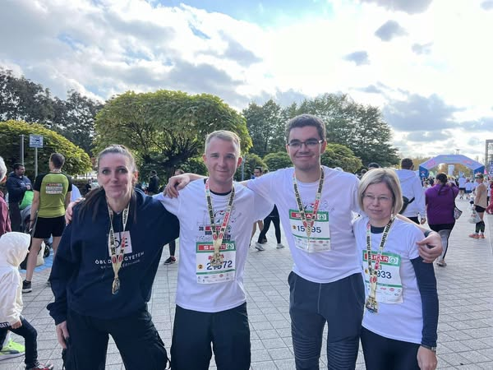
RKK Oktatók és Hallgatók a sporteseményeken
A sport közösségformáló ereje és egészségügyi előnyei
🏃‍♂️ Miért fontos a sport?
Egészségügyi előnyök: Pozitív hatás a fizikai és mentális egészségre
Közösségformáló szerep: A sport segíti a hallgatók közösségi szellemének erősítését
🏋️‍♀️ Sportolási lehetőségek:
Különböző sportágakban való részvétel és támogatás
Hallgatói kezdeményezések támogatása
Konditerem a Doberdó úti épületben, 2025-től

Slide 19
Impresszum
Szerkesztési információk és kapcsolat
Szerkesztette:
Dr. habil. Koltai László, dékán
Korona Péterné, dékáni megbízott
Kulcsár Kiara Réka, igazgatási ügyintéző
A kari Hallgatói Jólléti ügyekért felelős dékáni megbízott: Korona Péterné
Elérhetőségek:
Telefon: +36 (1) 666-5934
E-mail: korona.magdolna@rkk.uni-obuda.hu
Cím: 1034 Budapest, Doberdó út 6. (D. 3.55.)

